Slide 2











Lớp:
3
Môn: Chính tả
Notes:
`

Slide 3
Chính tả
Kiểm tra bài cũ
: Cảnh đẹp non sông
Viết từ vào bảng con:
lười nhác
nhút nhát
khát nước
khác nhau

Slide 4
Chính tả: (Nghe- viết)
Đêm trăng trên Hồ Tây
Hồ về thu, nước trong vắt, mênh mông. Trăng tỏa sáng rọi vào các gợn sóng lăn tăn.Thuyền ra khỏi bờ thì hây hẩy gió đông nam, sóng vỗ rập rình. Một lát, thuyền vào gần một đám sen. Bấy giờ, sen trên hồ đã gần tàn nhưng vẫn còn lơ thơ mấy đóa hoa nở muộn. Mùi hương đưa theo chiều gió ngào ngạt…

Slide 5

Chính tả: (Nghe- viết)
Đêm trăng trên Hồ Tây
Đêm trăng trên Hồ Tây đẹp như thế nào ?
- Trăng tỏa sáng rọi vào các gợn sóng lăn tăn ; gió đông nam hây hẩy ; sóng vỗ rập rình ; hương sen đưa theo chiều gió thơm ngào ngạt.

Slide 6
Chính tả: (Nghe- viết)
Đêm trăng trên Hồ Tây
Hồ về thu, nước trong vắt, mênh mông. Trăng tỏa sáng rọi vào các gợn sóng lăn tăn.\ Thuyền ra khỏi bờ thì hây hẩy gió đông nam, sóng vỗ rập rình. Một lát, thuyền vào gần một đám sen. Bấy giờ, sen trên hồ đã gần tàn nhưng vẫn còn lơ thơ mấy đóa hoa nở muộn. Mùi hương đưa theo chiều gió ngào ngạt…

Slide 7
Thứ ba ngày 14 tháng 11 năm 2017
Chính tả: (Nghe- viết)
Đêm trăng trên Hồ Tây
Từ khó:
tỏa sáng
ỏa
ăn
lăn tăn
ăn
nở muộn
ở
uộn
iều
chiều gió
gi

Slide 8
Thứ ba ngày 14 tháng 11 năm 2017
Chính tả: (Nghe- viết)
Đêm trăng trên Hồ Tây
Hồ về thu, nước trong vắt, mênh mông. Trăng tỏa sáng rọi vào các gợn sống lăn tăn. Thuyền ra khỏi bờ thì hây hẩy gió đông nam, sóng vỗ rập rình. Một lát, thuyền vào gần một đám sen. Bấy giờ, sen trên hồ đã gần tàn nhưng vẫn còn lơ thơ mấy đóa hoa nở muộn. Mùi hương đưa theo chiều gió ngào ngạt…

Slide 9
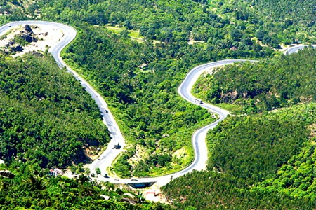
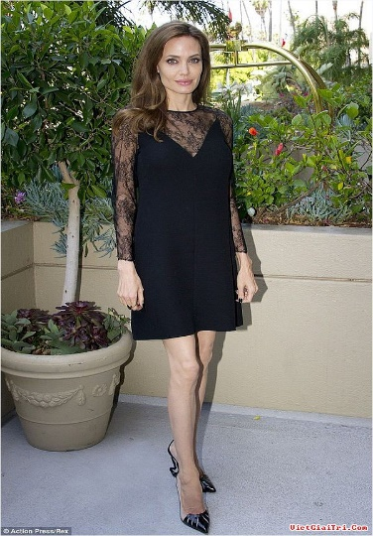

* Bài tập 1:
Thảo luận nhóm đôi:
Điền vào chỗ trống iu hay uyu?
uỷu
iu
đường đi khúc kh…….., gầy khẳng kh…..,
kh…….. tay
uỷu

Slide 10
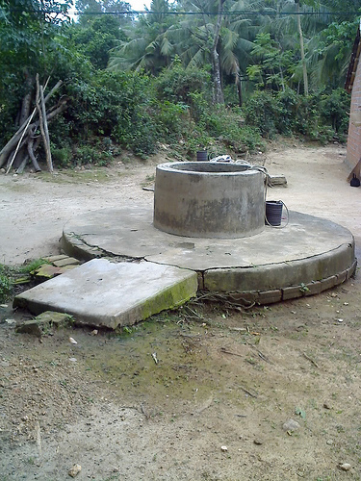
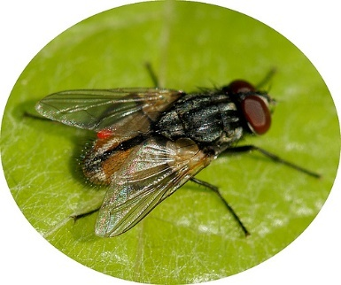
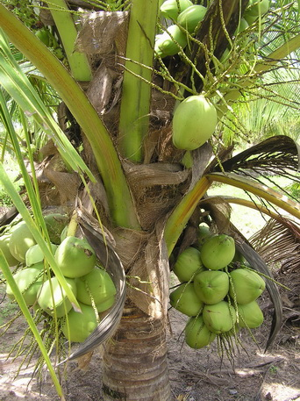
Bài tập (2a):
Thảo luận nhóm 4:
Viết lời giải các câu đố sau:
a/ -Vừa bằng hạt đỗ, ăn giỗ cả làng.
(Là con gì?)
Con ruồi
-Sông không đến, bến không vào
Lơ lửng giữa trời mà sao có nước.
(Là quả gì?)
Quả dừa
-Vừa bằng cái nong
Cả làng đong chẳng hết.
(Là cái gì?)
Cái giếng

Slide 11

Củng cố,
dặn dò
Về nhà xem lại bài
Chuẩn bị bài tiếp theo: Vàm Cỏ Đông

Slide 12

Kính chúc sức khoẻ các thầy cô giáo
CHÚC CÁC EM CHĂM NGOAN HỌC TỐT !

